Slide 1
маршрутизация
RIP
24п2 Казарбеков Ильяс Халимович

Slide 2

RIP это
это аббревиатура от латинской фразы Requiescat in pace, что означает «покойся с миром» и используется как надпись на надгробиях или в памяти об умершем. (этот слайд для шутки, его можно удалить)

Slide 3
Что это
RIP (Routing Information Protocol) — это простой протокол динамической маршрутизации на основе distance-vector routing algorithm, который выбирает маршрут по числу переходов (до 15) и периодически обновляет таблицы маршрутов между соседними устройствами.

Slide 4
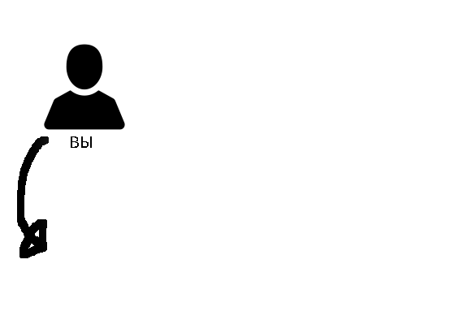
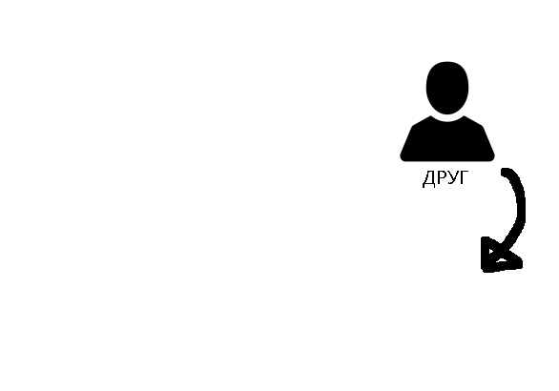
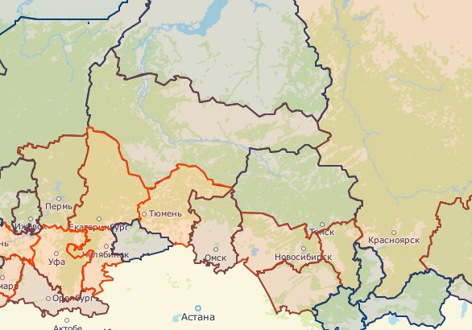
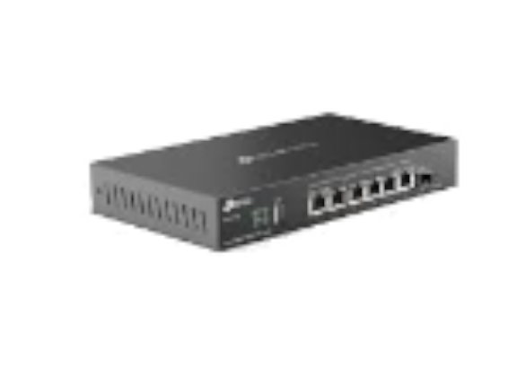

Зачем нужна маршрутизация ?

Slide 5
Hop - что это
хоп (hop) — это переход пакета от одного сетевого устройства к другому, обычно от маршрутизатора к маршрутизатору, по пути к конечному узлу.
1 Хоп
2 Хоп

Slide 6
Таблица маршрутизации
Периодические обновления — RIP рассылает всю свою таблицу маршрутов соседям каждые 30 секунд.
Метод векторного расстояния — каждое обновление содержит информацию о том, сколько хопов (прыжков) нужно, чтобы достичь каждой сети.
Принятие новых маршрутов — если сосед прислал маршрут короче (меньше хопов), RIP обновляет таблицу.
Таймеры и удаление устаревших маршрутов — если маршрут не обновляется, через 180 секунд он считается недоступным (garbage collection через 240 сек).

Slide 7
Гибриды
гибриды — это гибридные протоколы маршрутизации, которые сочетают черты векторных (distance-vector) и состояния канала (link-state) протоколов.
Используют метрики и периодические обновления, как в RIP (distance-vector).
Одновременно учитывают топологию сети и быстрые обновления, как в OSPF (link-state).
Примеры: EIGRP от Cisco.
Преимущество: быстрая сходимость + масштабируемость.

Slide 8
Чистый вид
Чистый вид RIP — это базовая форма протокола RIP, настроенная без дополнительных опций и расширений, когда протокол просто:
Обменивается маршрутами с соседними маршрутизаторами каждые 30 секунд.
Использует только количество хопов (прыжков) как метрику для выбора кратчайшего пути.
Поддерживает максимум 15 хопов, считая 16 — недостижимым.
Не применяет сложные фильтры, политики или аутентификацию — то есть это самый «чистый» вариант, который демонстрирует принцип работы RIP.

Slide 9
RIP версии 1 (RIP v1)
Старый стандарт.
Поддерживает только классовую маршрутизацию (не учитывает маску подсети).
Отправляет всю таблицу маршрутов каждые 30 секунд.
Не поддерживает аутентификацию.

Slide 10
RIP версии 2 (RIP v2)
Поддерживает безклассовую маршрутизацию (CIDR).
Можно включить аутентификацию маршрутов.
Позволяет выбирать, какие сети анонсировать (более гибкая настройка)

Slide 11
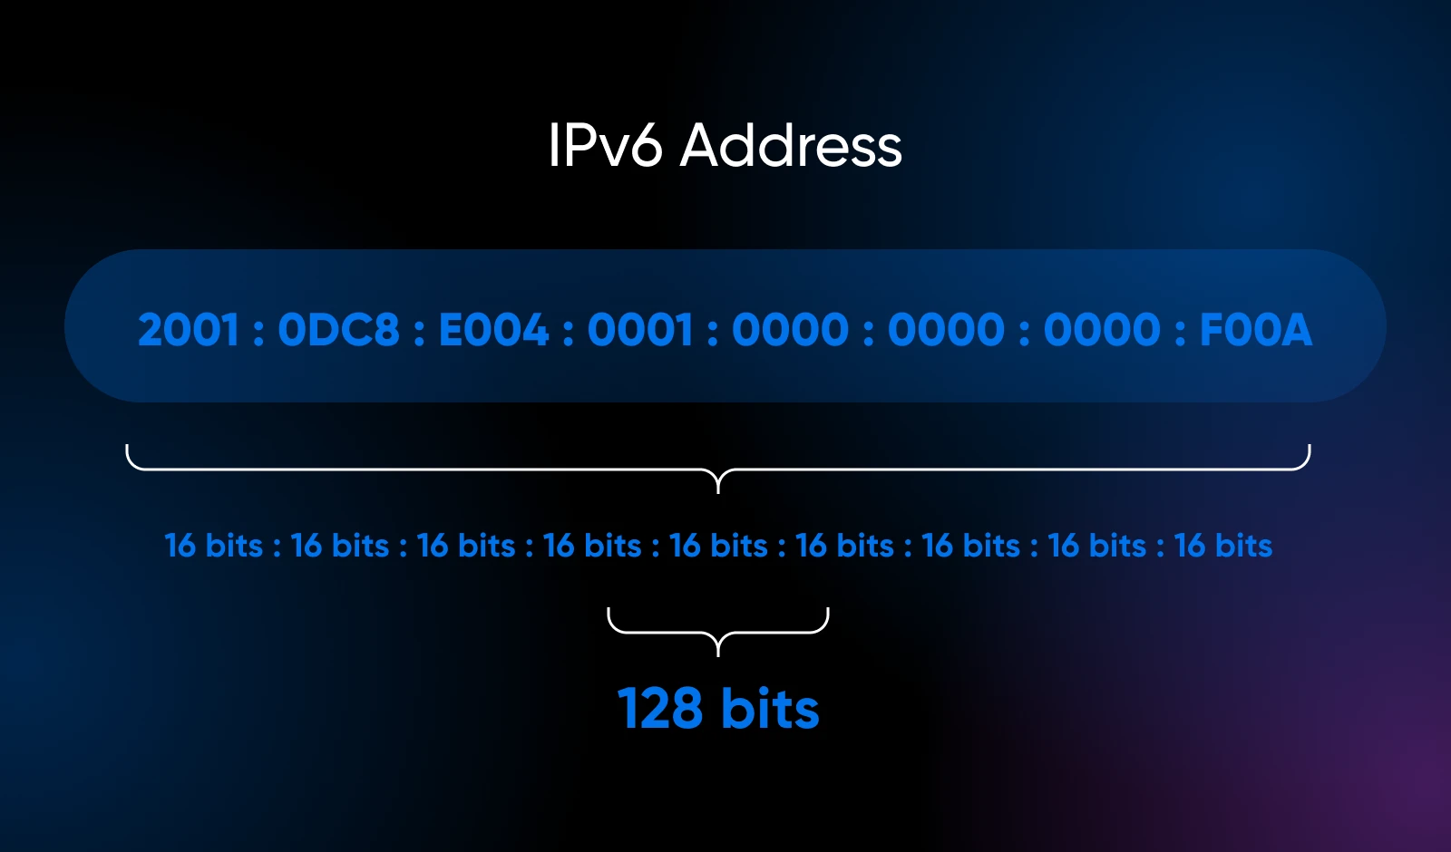
RIPng (RIP next generation)
Для IPv6.
Функционально схож с RIP v2, но адаптирован под адресацию IPv6.

Slide 12
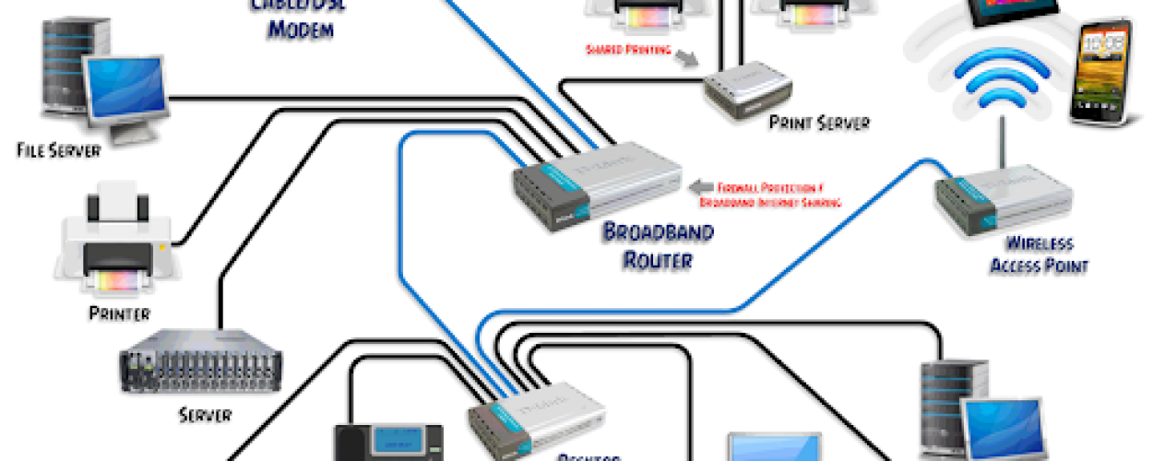
Преимущества
Простота настройки — легко внедряется и не требует сложной конфигурации.
Стандартизированность — поддерживается большинством сетевых устройств.
Низкая нагрузка на сеть — периодические обновления таблиц маршрутов небольшого объема.
Подходит для небольших сетей — эффективно работает в простых топологиях без сложных маршрутов.

Slide 13

Недостатки
Медленная сходимость — изменения топологии сети распространяются долго, что может вызывать «маршрутные петли».
Ограничение хопов — максимум 15 переходов, дальше сеть считается недостижимой.
Неэффективен для больших сетей — плохо масштабируется.
Простейшая метрика — учитывается только количество переходов, а не скорость или загруженность каналов.

Slide 14
Спасибо за внимание

